Slide 1
OCENJEVANJE KOLIČNIKA

Slide 2
MATEMATIČNI POJMI PRI DELJENJU
60 : 10 = 6
DELJENEC
DELITELJ
KOLIČNIK

Slide 3
PONOVIMO:
POSTOPEK:
Označimo število s katerim začnemo deliti. V našem primeru začnemo deliti s številom 37.
Prekrijemo enice pri izbranem deljencu in delitelju 37 : 20 = 1
3. Dobljeni količnik pomnožimo z
deliteljem: 1 ∙ 20 = 20
4. Dobljeni zmnožek odštejemo od izbranega
deljenca in izračunamo ostanek: 37 – 20 = 17
5. K ostanku pripišemo naslednje število in ponovimo
postopek: 176 : 20 =
a) 176 : 20 = 8
8 ∙ 20 = 160
176 – 160 = 16
376 : 20 = 18
20
176
-160
16 ost.

Slide 4
Naredimo še preizkus:
18 ∙ 20 160
160 + 16
176

Slide 5
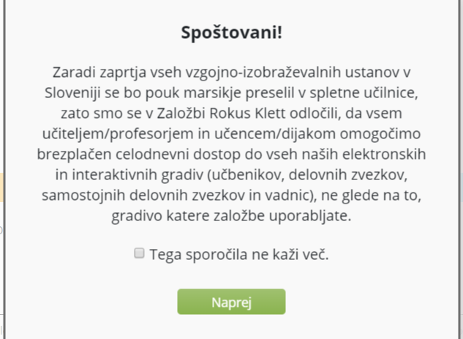
Zaokroževanje delitelja na desetice
Razlago si poglej v interaktivnem gradivu zbirke Radovednih 5.
Kako prideš do gradiva:
V brskalnik vpiši geslo Radovednih 5
Klikni na prvo izbiro Radovednih 5
Odprlo se bo okno in klikni naprej. Kadarkoli se to okno odpre, klikni naprej.
4. Izberi 5. razred. Nato izberi matematika. Klikni na interaktivno gradivo in poišči naslov Zaokroževanje delitelja na desetice.
Spodaj klikni na prvi in s po korakih od 1 – 6 sledi razlagi.

Slide 6
Zaokroževanje delitelja na desetice
16. 3. 2020
Sedaj postopek še zapiši v zvezek:

Slide 7
Na radovednih 5 zapri prvo razlago tako, da klikneš na X v zgornjem desnem kotu.

Slide 8
Prideš na naslednjo stran in klikni na puščico desno.

Slide 9
Odpre se spodnja stran, klikni na prvi simbol in sledi razlagi:

Slide 10
Sedaj postopek še zapiši v zvezek:

Slide 11
Če povzamemo:
1. Količnik ocenimo tako, da delitelj zaokrožimo k najbližjemu
večkratniku števila 10.
11, 12, 13, 14 zaokrožimo na 10
15, 16, 17, 18, 19 zaokrožimo na 20
2. Nato delimo po postopku deljenja z večkratniki števila 10, ki smo se
ga že skupaj naučili v šoli in smo ga na začetku ponovili.
3. Če postopka ocenjevanja količnika še ne razumeš dobro, si interaktivne razlage večkrat poglej.
4. Na naslednji prosojnici te čaka delo, da snov utrdiš. Pa veliko uspeha in čim manj težav pri reševanju ti želim.

Slide 12
UTRJEVANJE – reši naslednje naloge:
U str. 85 / nal. 3 in 4
DZ str. 39 / nal. 4

